Slide 1
Estratégia para entrada de rede de supermercados
Rafael Barbosa da Silva
Julho/2020

Slide 2
Estratégia para entrada de rede de supermercados
Etapas
Demanda
Entendimento do Problema
Dados
Resultados
Casos de sucesso
A empresa multinacional em questão, gostaria de entrar no mercado varejista brasileiro. Para isso, solicitaram uma estratégia para a entrada no mercado. Por meio de informações municipais, separamos os municípios em grupos, descobrimos quais grupos de municípios devem ser a porta de entrada da empresa e criamos um modelo de classificação para a entrada de novos municípios, com alto percentual de acerto.
Rafael Barbosa da Silva – Julho/2020

Slide 3
Estratégia para entrada de rede de supermercados
Etapas
Mercado brasileiro - Classes Sociais
Entendimento do Problema
Dados
Resultados
Casos de sucesso
Comportamento dos consumidores
Prioridade dos gastos
* Salário mínimo: arredondado para R$ 1.000,00, em 2019.
Rafael Barbosa da Silva – Julho/2020

Slide 4
Estratégia para entrada de rede de supermercados
Etapas
Mercado brasileiro - Poder de compra
Entendimento do Problema
Dados
Resultados
Casos de sucesso
Adaptação dos supermercadistas para atender as classes mais baixas
Estratégias de vendas e fidelização
Rafael Barbosa da Silva – Julho/2020

Slide 5
Estratégia para entrada de rede de supermercados
Etapas
Dados disponíveis
Entendimento do Problema
Dados
Resultados
Casos de sucesso
Informações a nível municipal
Variáveis demográficas
Rafael Barbosa da Silva – Julho/2020

Slide 6
Estratégia para entrada de rede de supermercados
Etapas
Segmentação dos municípios brasileiros
Entendimento do Problema
Dados
Resultados
Casos de sucesso
Grupo 1: Municípios predominantes da região Centro-Oeste, Sudeste e Sul
Grupo 2: São Paulo (SP) e Rio de Janeiro (RJ)
Grupo 3: Municípios predominantes da região Norte e Nordeste
Rafael Barbosa da Silva – Julho/2020

Slide 7
Estratégia para entrada de rede de supermercados
Etapas
Caracterização dos grupos segmentados (mediana)
Entendimento do Problema
Dados
Resultados
Casos de sucesso
De acordo com os estudos de Prahalad (2000), Giovinazzo (2003), Prahalad (2003) e Elias (2008), os novos investimentos do varejo devem ser onde as classes C, D e E são predominantes.
Rafael Barbosa da Silva – Julho/2020

Slide 8
Estratégia para entrada de rede de supermercados
Etapas
Árvore de decisão
Entendimento do Problema
Dados
Resultados
Casos de sucesso
Classificação de novos municípios
Baseado nas regras de decisão
97,16% de acerto de classificação de novos municípios
Acesso à árvore
Rafael Barbosa da Silva – Julho/2020

Slide 9
Estratégia para entrada de rede de supermercados
Etapas
Carrefour: Responsável pelas lojas: Casas Bahia, Pontofrio e e-commerce do Extra. Faturamento de R$56,3 bilhões em 2018 e 1ª posição do ranking de eficiência, segundo o IBEVAR FIA
Entendimento do Problema
Dados
Resultados
Casos de sucesso
Pão de açúcar: Faturamento de R$53,6 bilhões em 2018, segundo o IBEVAR FIA
Via Varejo: Faturamento de R$30,5 bilhões em 2018, segundo o IBEVAR FIA. De acordo com a Deloitte, em 2019, foi a empresa nacional mais bem posicionada no ranking mundial de maiores empresas varejistas, ficando na 143ª posição
Rafael Barbosa da Silva – Julho/2020

Slide 10
Obrigado!

Slide 11

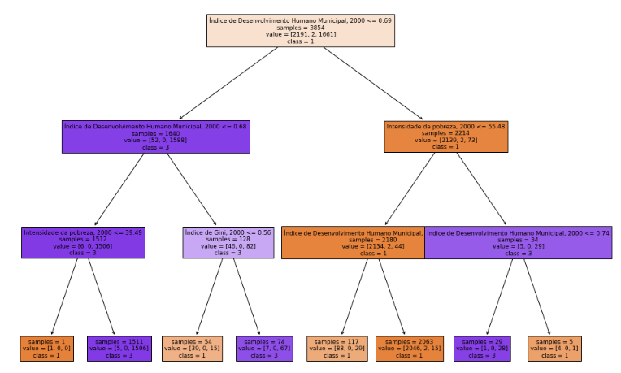
Árvore de Decisão
Rafael Barbosa da Silva – Julho/2020

